Slide 1

快乐恰恰恰
《快乐的音乐娃》

Slide 2




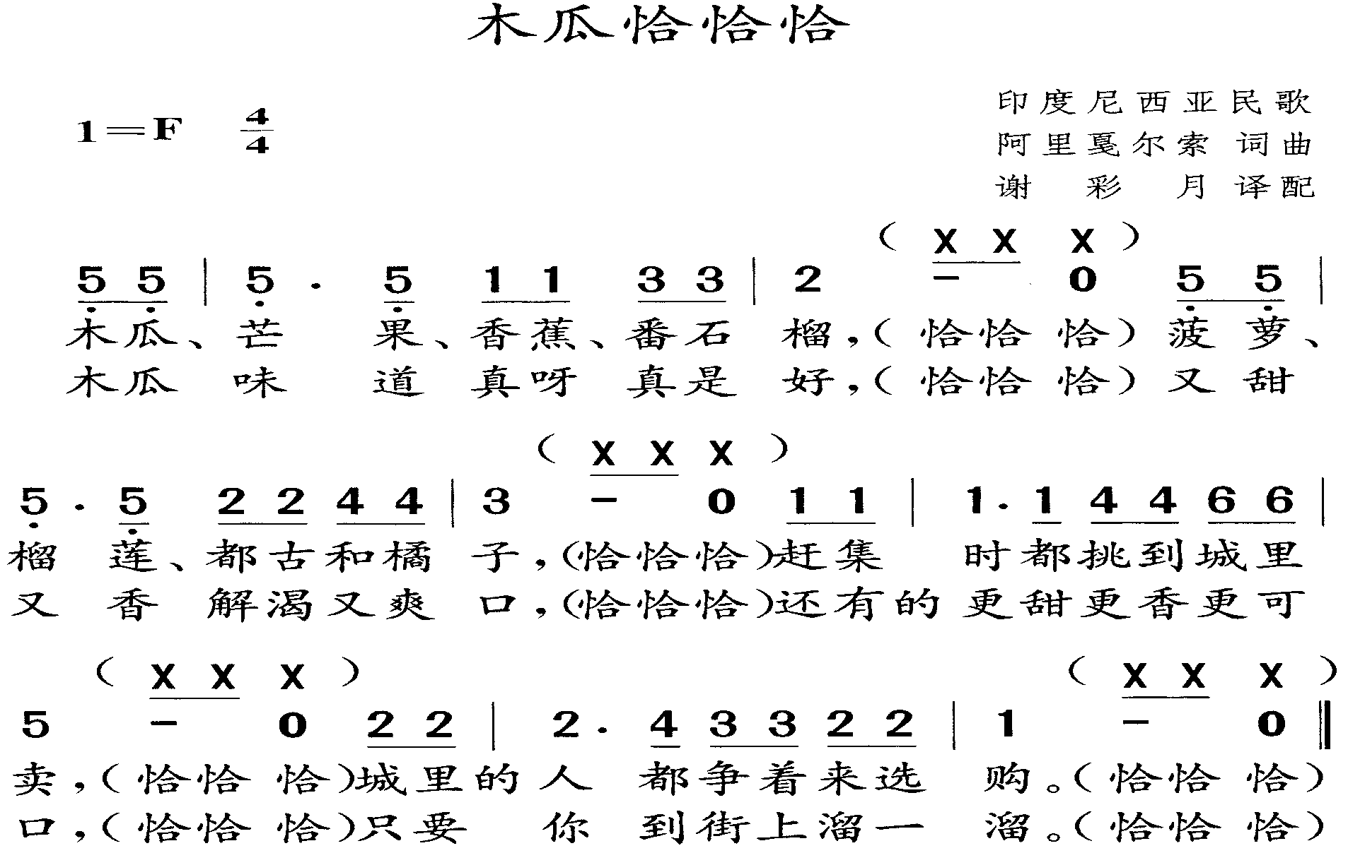








去看看
你想知道印度尼西亚是一个怎样的国家吗？
返回 主页 关闭
木瓜恰恰恰
简线谱转换
范唱
伴奏

Slide 3
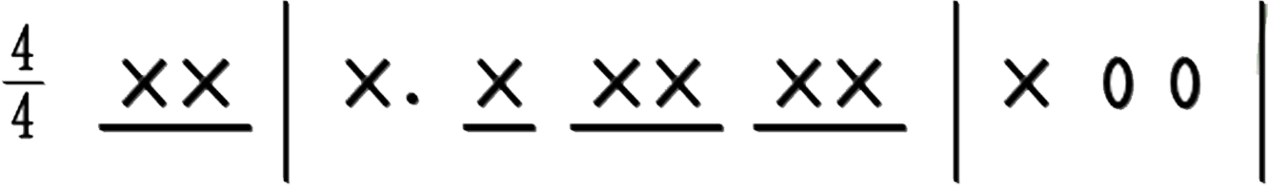
返回 主页 关闭
念一念，拍一拍。
简线谱转换
这一节奏在歌曲中出现了几次？

Slide 4



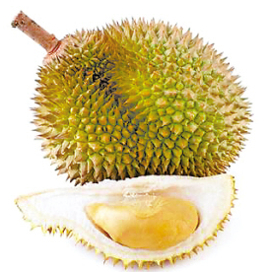


木瓜恰恰恰
返回 主页 关闭
这里的木瓜真的很好，帮小贩来推销一下他的木瓜吧！go
活动二
活动三
看看这里还有什么水果，你能根据它的特点用歌声来推销一下么？go

Slide 5
木瓜恰恰恰
返回 主页 关闭
木瓜 皮. 薄 肉厚 味道鲜，
劳动 后. 吃 一个 就足够，
卖得 又. 是 多么 便宜呀，
一个 木. 瓜 只卖 两块六。
范唱
伴奏

Slide 6
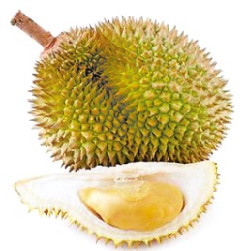
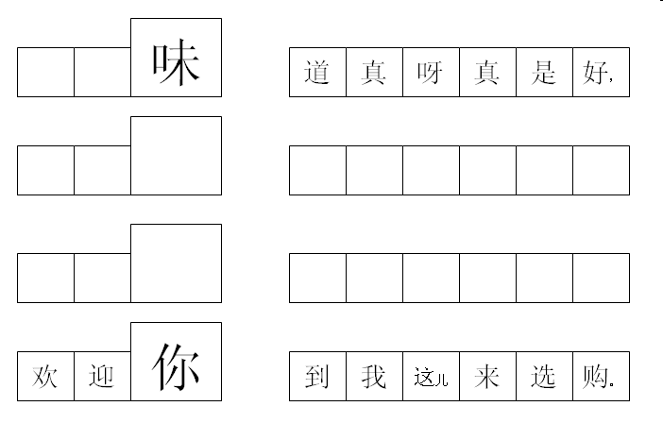
木瓜恰恰恰
返回 主页 关闭
范唱
伴奏

